Slide 2

শ্রেনি: প্রাক-প্রাথমিক
বিষয়: আমার বাংলা বই
পাঠ: স্বরবর্ণ
পাঠ: বর্ণ শিখি: উ ঊ (লিখি)
নাজমুল হোসেন
সহকারী শিক্ষক
শহীদ গফুরসরকারি প্রাথমিক বিদ‌্যালয়
পাইকগাছা,খুলনা ।
মেোবাইলঃ ০১৯৪৮১৫৬০৮০

Slide 3


Slide 4
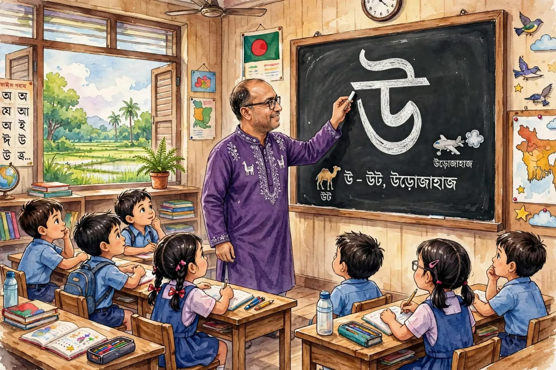

Slide 5
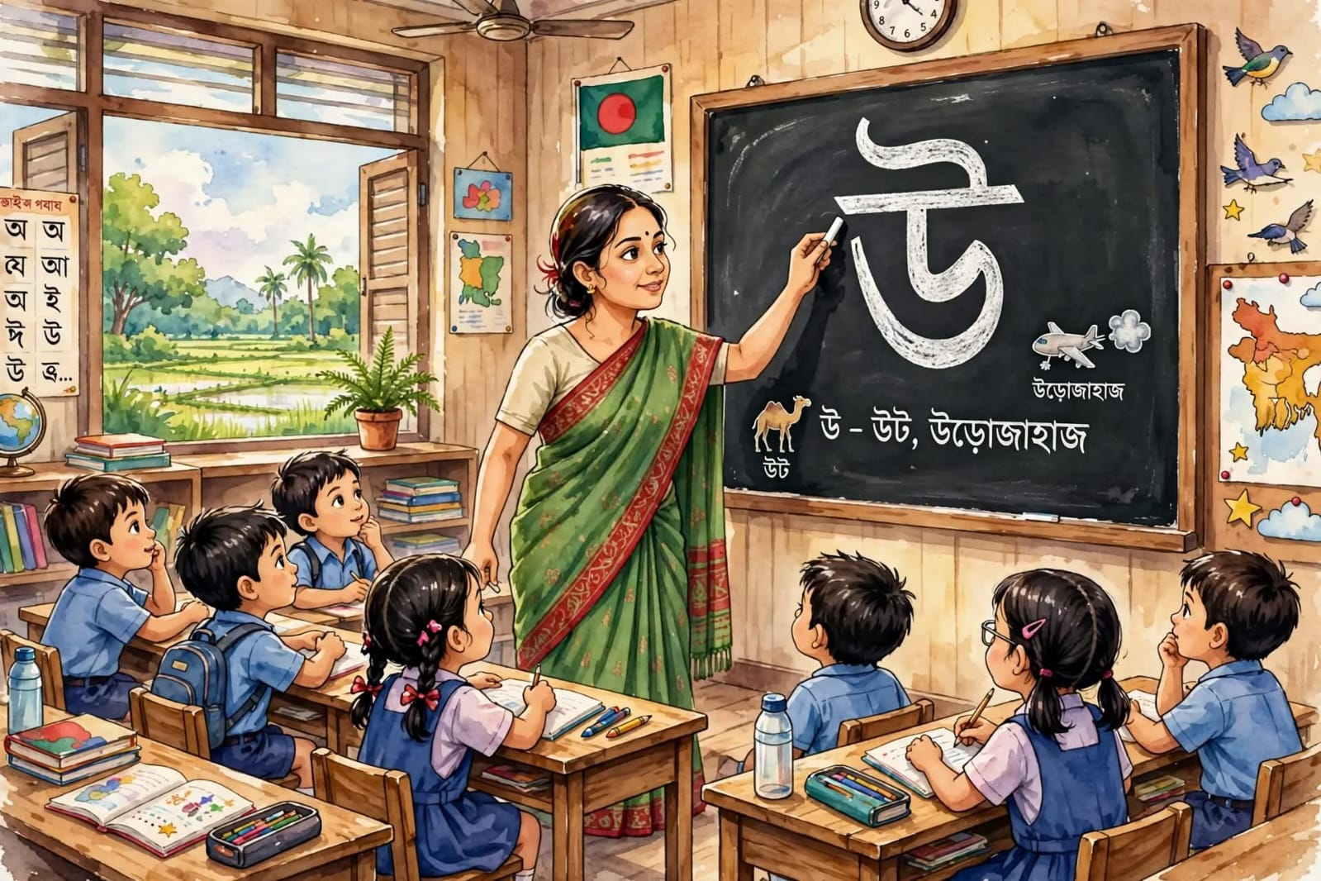

Slide 6
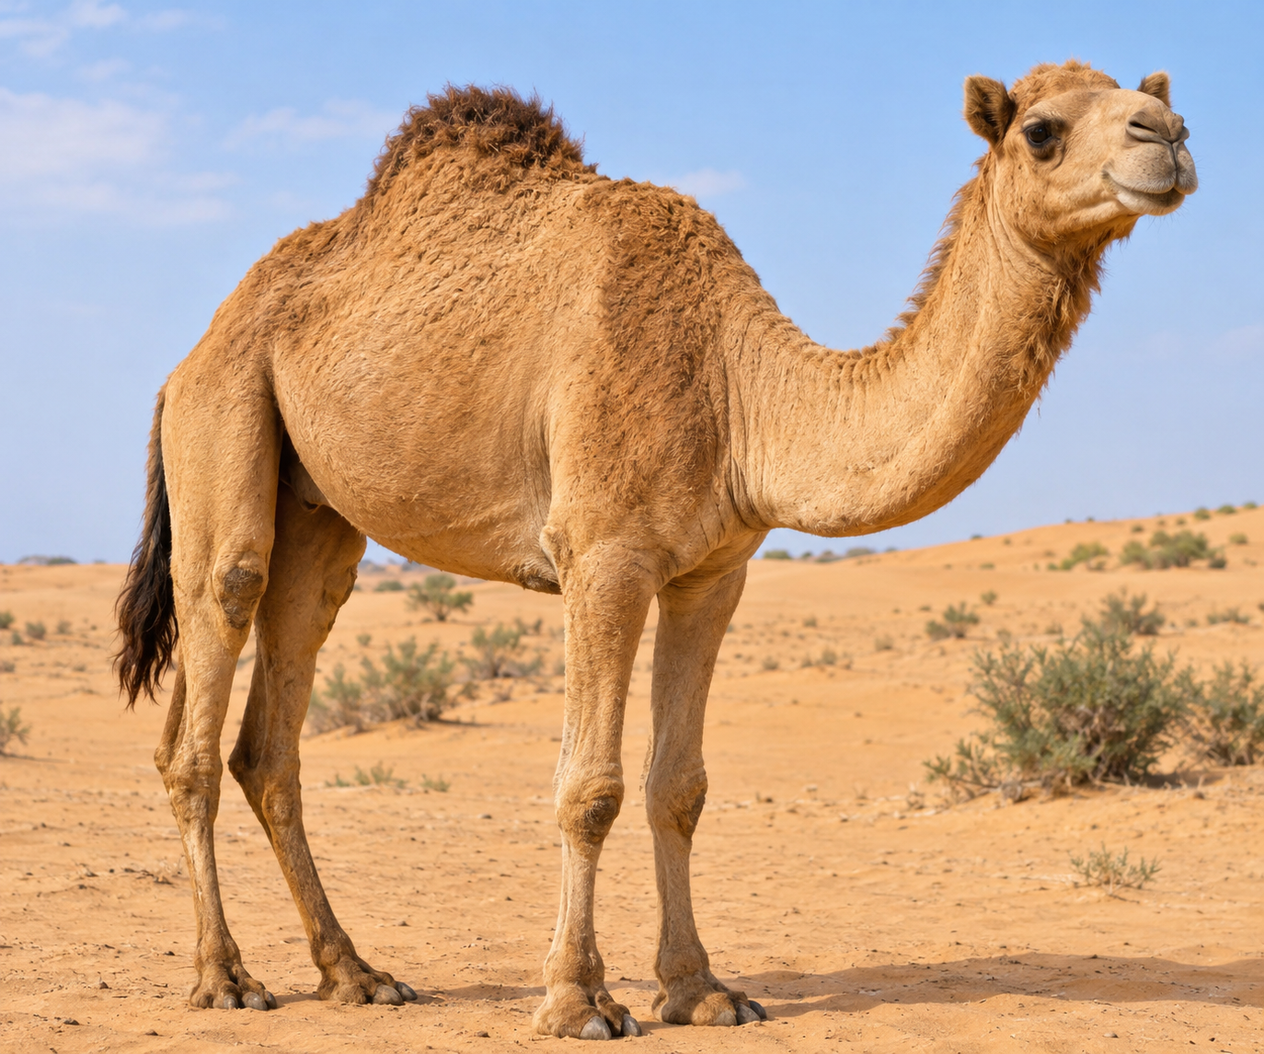
উট
এটা কিসের ছবি?

Slide 7
উ
উ
ট

Slide 8
ঊ
ঊর্মি
=

Slide 9

বাড়িতে উ এবং ঊ লেখার অনুশীলন করবে।

